Slide 1


Отчет о реализации
«Законов тысячи добрых дел»
в рамках 147-ОЗ и 3-ОЗ
Лодейнопольский
муниципальный район
2024 год

Slide 2





Итоги реализации
9
5
более 30
Реализованных
проектов
Муниципальных образований
Населенных пунктов

Slide 3

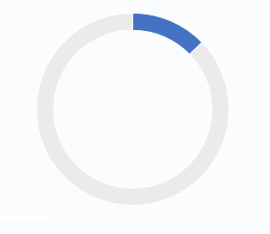

Распределение финансирования
86,6%
12,8%
0,5%
0,5%
Областной бюджет
Местный бюджет
Вклад граждан
16,1 млн. рублей
2,4 млн. рублей
101,4 тыс. рублей

Slide 4

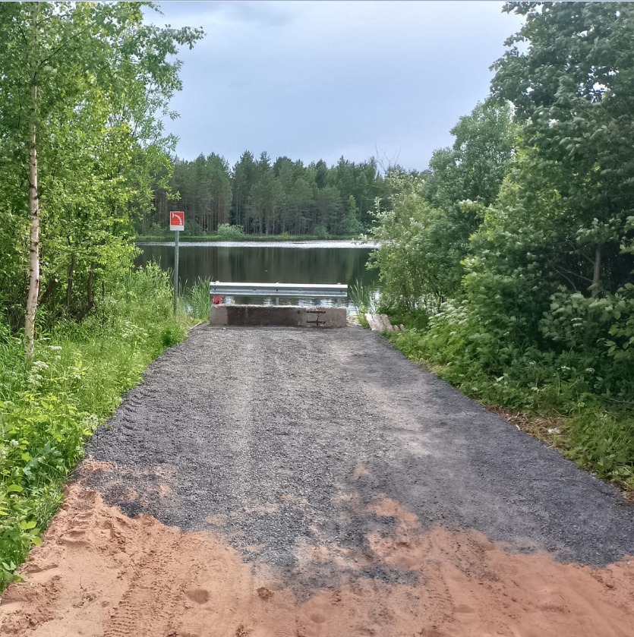


Алеховщинское сельское поселение
Устройство подъездов к пожарным
водоемам и снос аварийных деревьев
в 8 населенных пунктах
Стоимость: 2 941 177,00 руб
Областной бюджет: 2 500 000,00 руб
Местный бюджет: 441 177,00 руб
Ремонт участка дороги;
снос аварийных деревьев; устройство
пожарного водоема в с. Алеховщина
Стоимость: 1 200 471,00 руб
Областной бюджет: 1 020 400,00 руб
Местный бюджет: 180 071,00 руб

Slide 5
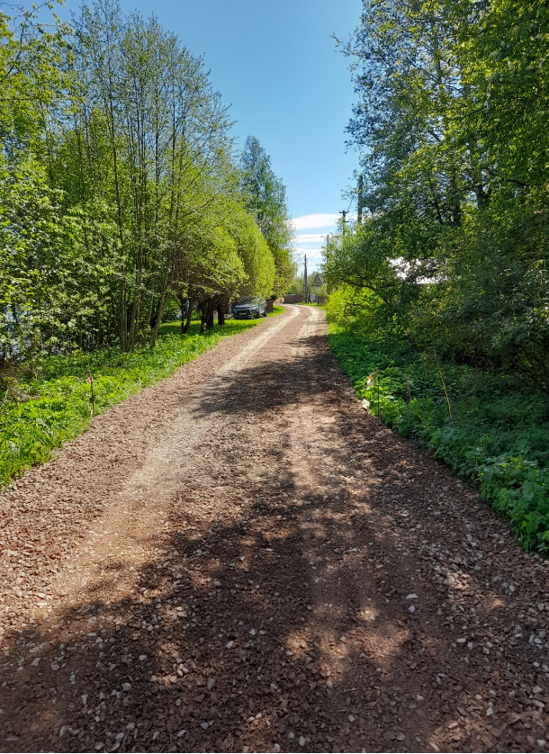

Доможировское сельское поселение
Ремонт дорог в 6 деревнях; ограждение
кладбища в д. Пономарево; обустройство
пожарного подъезда в д. Новинка;
приобретение мусорного контейнера в
д. Пономарево; приобретение светильников
в 5 населенных пунктах.
Стоимость: 2 873 564,00 руб
Областной бюджет: 2 500 000,00 руб
Местный бюджет: 373 564, 00 руб
Ремонт дорог и приобретение
светильников в дер. Доможирово.
Стоимость: 1 172 874,00 руб
Областной бюджет: 1 020 400,00 руб
Местный бюджет: 152 474,00 руб

Slide 6

Лодейнопольское сельское поселение
Благоустройство территории в дер.
Шамокша; в дер. Заостровье: переустройство
контейнерной площадки и расширение
пожарного водоема.
Стоимость: 2 777 778,00 руб
Областной бюджет: 2 500 000,00 руб
Местный бюджет: 277 778, 00 руб
Устройство тротуара по нечетной стороне
пер. Рабочий г. Лодейное Поле.
Стоимость: 2 290 900,00 руб
Областной бюджет: 2 040 900,00 руб
Местный бюджет: 250 000,00 руб

Slide 7
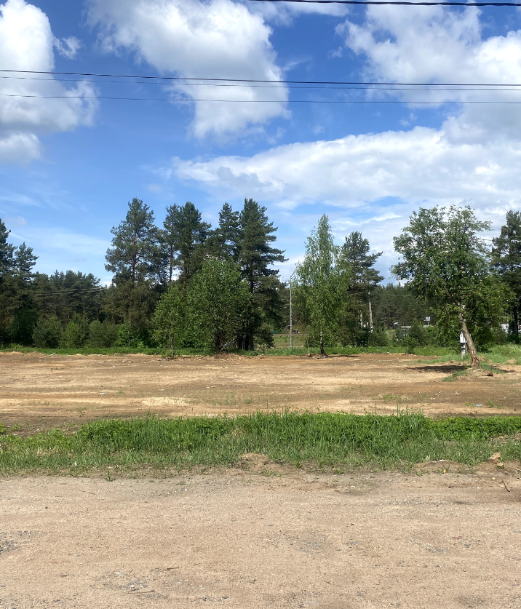


Янегское сельское поселение
Установка МАФ для детской площадки в дер. Харевщина; установка остановочного
павильона в п. ст. Инема; устройство
контейнерной площадки в дер. Андреевщина
Областной бюджет: 2 906 977,00 руб
Местный бюджет: 2 500,00 руб
Вклад граждан: 406 977,00 руб
Снос аварийного жилья в пос. Янега
Стоимость: 1 186 512,00 руб
Областной бюджет: 1 020 400,00 руб
Местный бюджет: 166 112,00 руб
Вклад граждан: 8 576,23 руб

Slide 8
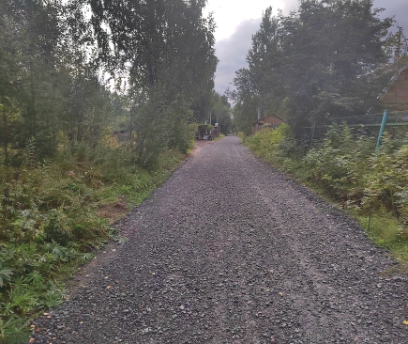

Свирьстройское городское поселение
Ремонт участков автомобильных дорог в г.п. Свирьстрой
Стоимость: 1 159 546,00 руб
Областной бюджет: 1 020 400,00 руб
Местный бюджет: 139 146,00 руб
Вклад граждан: 10 000,00 руб

Slide 9
Распределение субсидий по поселениям

Slide 10

Основные направления проектов
Ремонт дорог
Снос аварийного жилья
4 проекта
1 проект
Пожарная безопасность
Благоустройство территории
1 проект
2 проекта

Slide 11

9
16,1
5
Реализованных проектов
Выделено из областного бюджета,
млн. рублей
Муниципальных образований

